Slide 1
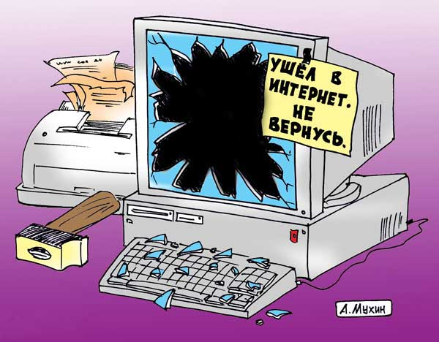
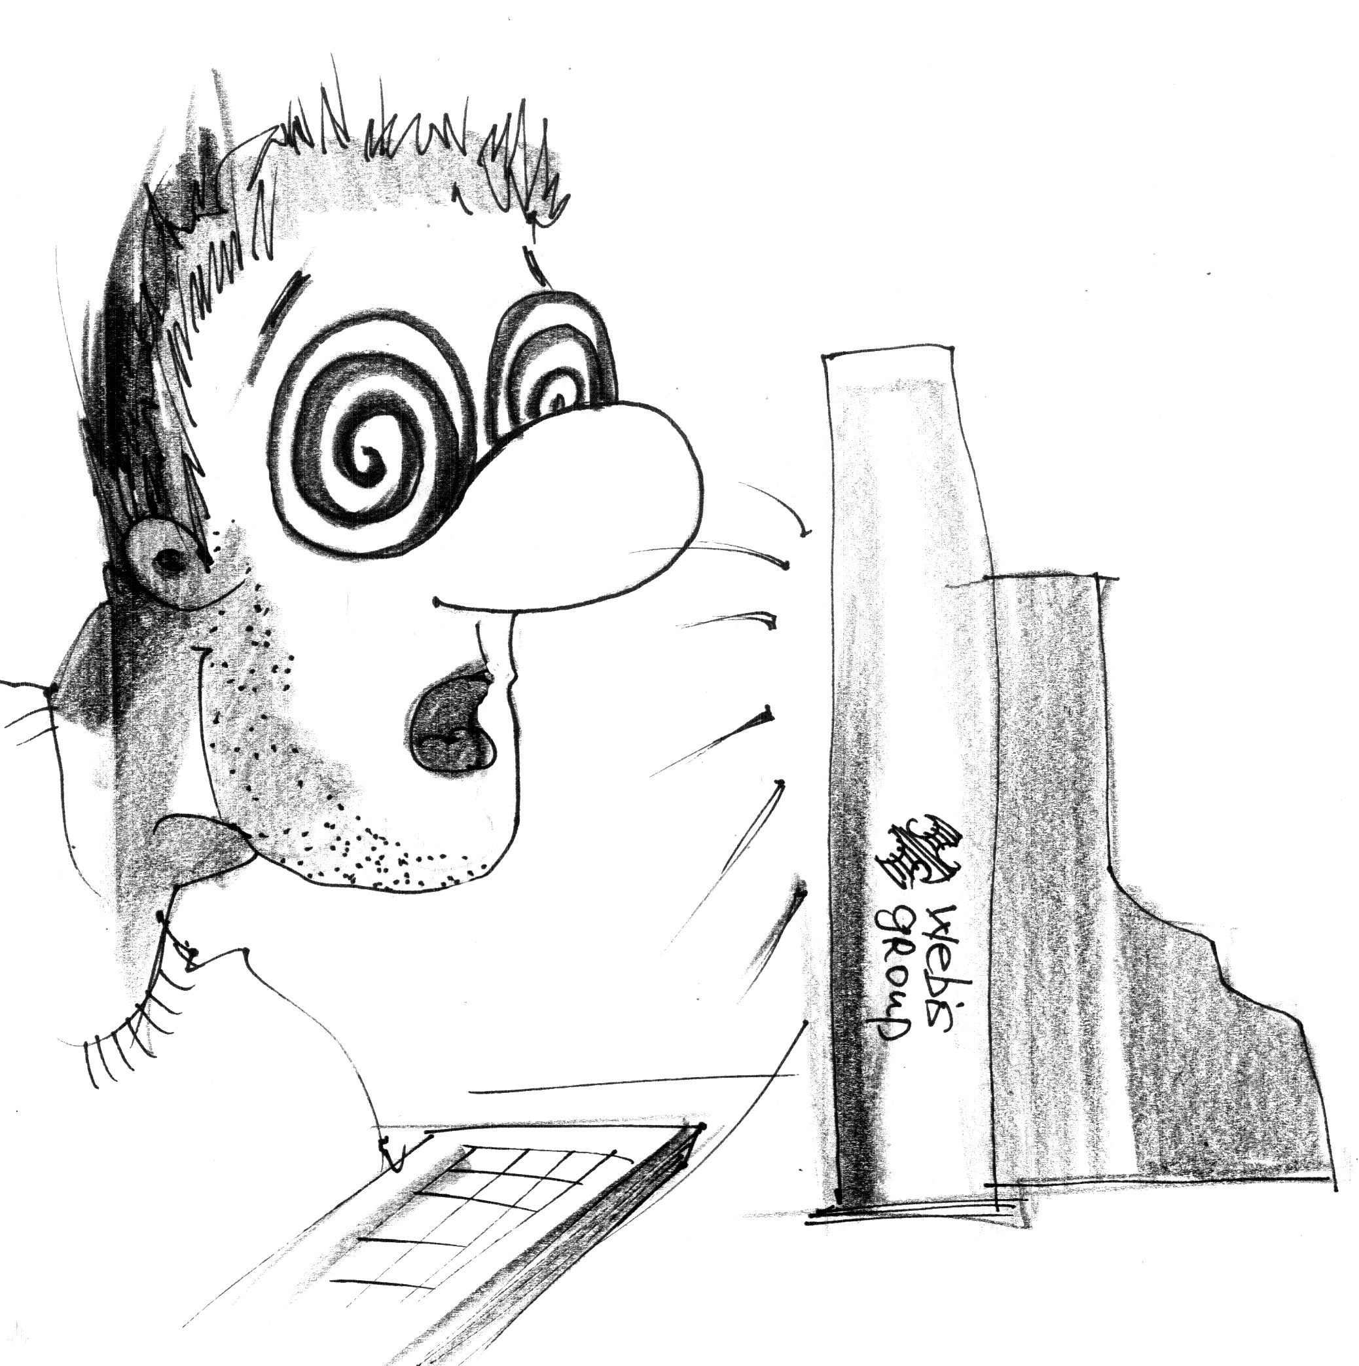


Безпека в Інтернеті
Алєксєєнко
Жуковська

Slide 2



Що таке інтернет?
Інтернет - це всесвітня комп'ютерна мережа, що об'єднує різні мережі та окремі комп'ютери.
(вони називаються хост. хост – комп'ютерами, від англ. Host- хазяїн ).
Функції
зв'язок компютерів між собою
забезпечення користувача необхідною інформацією і послугами

Slide 3
Завантаження звукових відеофайлів
Розваги
Навчання
В яких цілях використовується інтернет?
Пошук Інформації
Спілкування
Інтернет-послуги

Slide 4


П`ять правил користуванням
1.Не відкривайте підозрілі повідомлення. Натомість відразу видаляйте їх.
2.Ніколи не відповідайте на небажану пошту.
3.Використовуйте фільтр спаму.
4.Використовуйте нову або родинну адресу електронної пошти для запитів в Інтернеті.
5.Ніколи не пересилайте «ланцюгові» повідомлення електронної пошти.

Slide 5
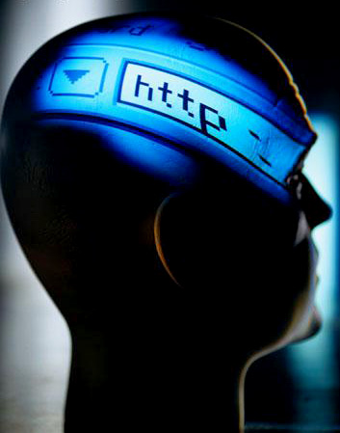
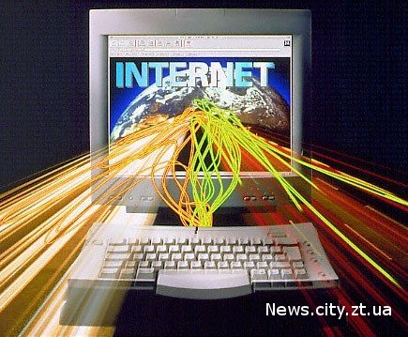
Проблеми в Інтернеті
Ігрова залежність ;
Доступ та безпосереднє залучення до небажаного контенту;
Небезпека віртуального спілкування (приниження);
Сюрпризи при безпосередній зустрічі віч-на-віч ;
Віруси ;
Неправдива інформація;
Неконтрольовані покупки.

Slide 6

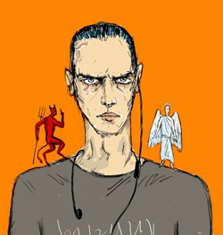
Неприємності в мережі
Віруси та хробаки є небезпечними програмами (можуть поширюватися через електронну пошту або веб);
Віруси пошкоджують файли або програмне забезпечення;
Хробаки розповсюджуються швидше за віруси;
Троянські коні, або троянці, - небезпечні програми, які створені так, щоб виглядати безневинними;
Після активації вони можуть пошкодити файли без відома
користувача.

Slide 7


Слідкуйте за часом
Діти з 7-10 років -15-25 хвилин;
Діти з 11-14 років- від 30 до 40 хвилин;
Підліткам до 16 років - не більше 2-х годин;
Підліткам старше 16 років - 2- 4 години з перервами ;

Slide 8
Інтернет залежність
Психологічна | Фізіологічна
Очікування сеансу Інтернету | Фізична втомленість
Збільшення часу перебування в Інтернеті | Сухість очей
Втомленість, в`ялість, депресія | Головні болі
Ризик втрати соціальних зв‛язків та життєвих інтересів | Болі в спині, порушення режиму харчуваня
Брехливість у відношеннях з батьками, педагогами, з метою приховати захоплення Інтернетом | Недотримання режиму дня
Ейфорія під час перебування в Інтернеті | Порушення сну

